Slide 1

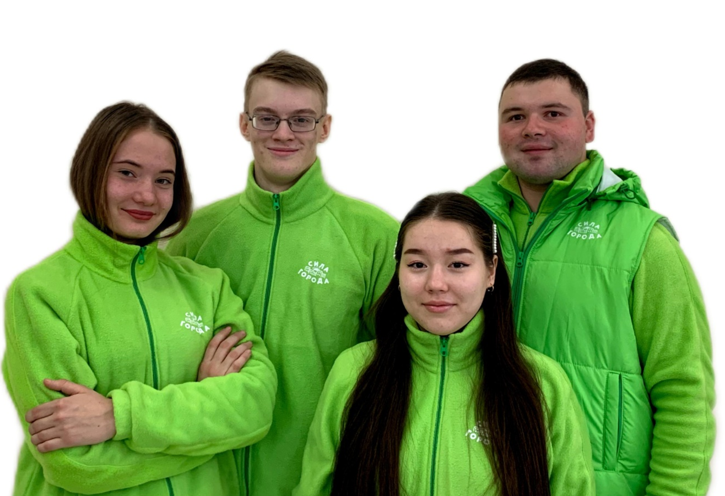
Городское волонтёрское объединение

Slide 2

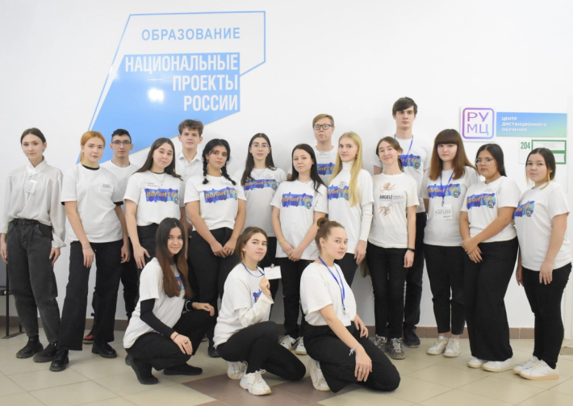
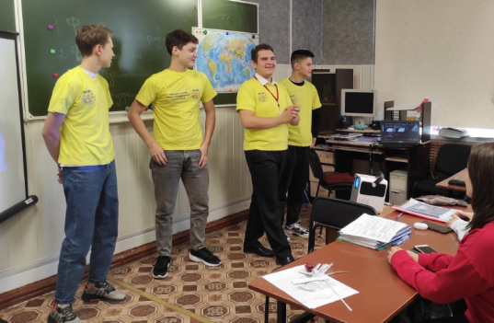
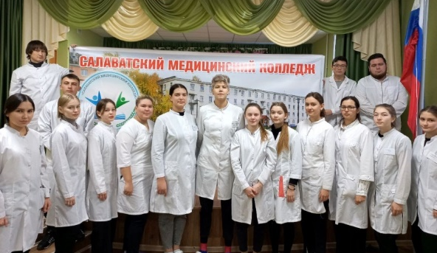
Общественные движения, входящие в состав Объединения
Волонтерское движение «Позитив» ГБПОУ Салаватского индустриального колледжа
Городское отделение Регионального общественного молодежного добровольческого движения «Вместе» Республики Башкортостан городского округа город Салават
ГАПОУ Салаватского колледжа образования и профессиональных технологий
Региональный волонтерский центр чемпионата «Абилимпикс» ГАПОУ Салаватского колледжа образования и профессиональных технологий
Волонтерское движение «Здоровая нация» ГАПОУ РБ Салаватского медицинского колледжа

Slide 3
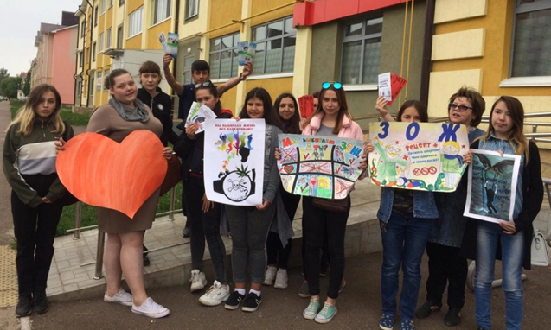
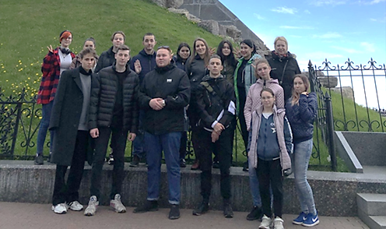
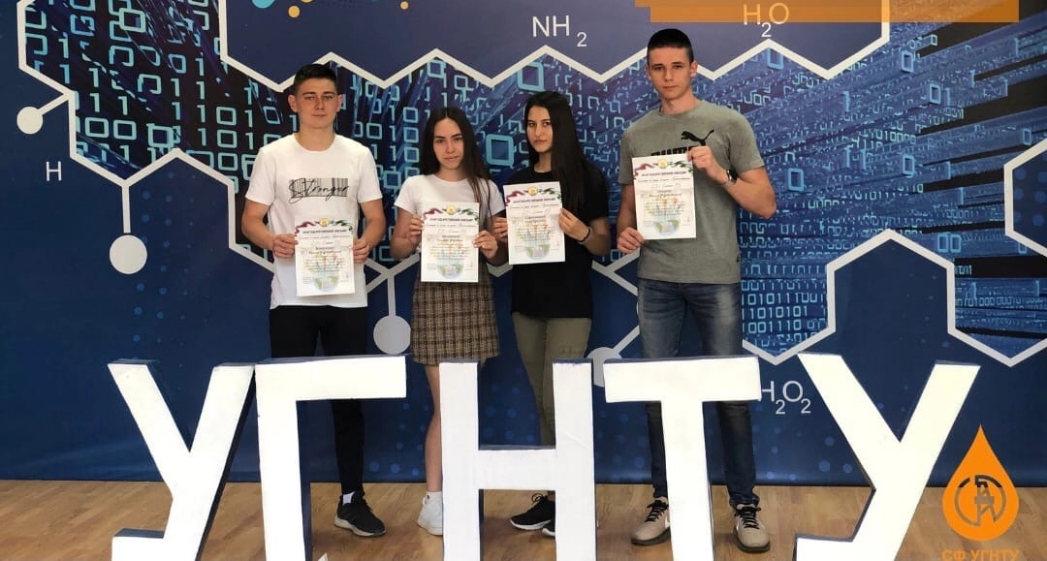
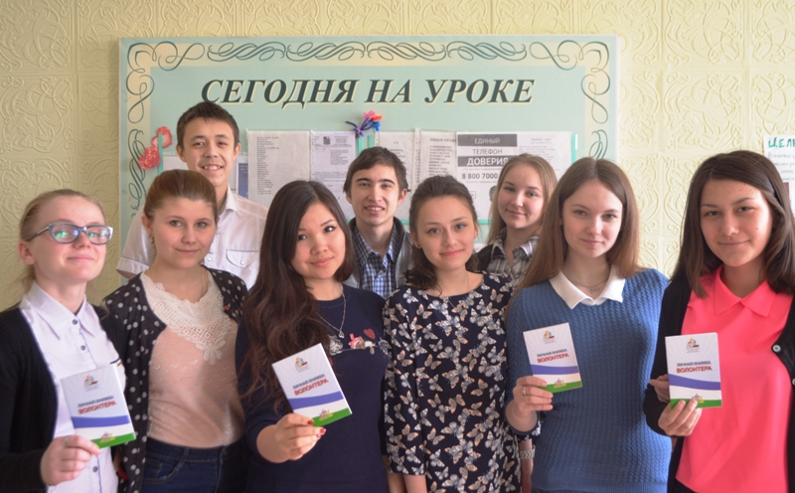
Общественные движения, входящие в состав Объединения
Волонтерское движение «Чистые сердца» ГБПОУ Салаватского механико-строительного колледжа
Волонтерское движение «Волонтёры УКИПиС» филиала Уфимского колледжа индустрии питания и сервиса в г. Салават
Волонтерское движение филиала Уфимского государственного нефтяного технического университета в г. Салават
Волонтерское движение
«Музыка - это жизнь» ГБПОУ РБ Салаватского музыкального колледжа

Slide 4
Общественные движения, входящие в состав Объединения
А также, помимо ССУЗов и ВУЗа г. Салавата, в объединение входят следующие волонтерские движения:
волонтерское движение МБОУ «Лицей №8» г. Салавата;
школьный добровольческий отряд «ДАРиДОБРО» МБОУ «СОШ №21» г. Салавата;
волонтерское движение учащихся: МБОУ «СОШ №22», МБОУ «Башкирская гимназия №25», МБОУ «СОШ №7», МБОУ «Гимназия №1», МБОУ «Лицей №1», МБОУ «Кадетская школа №2», МБОУ «СОШ №11» г. Салавата.

Slide 5

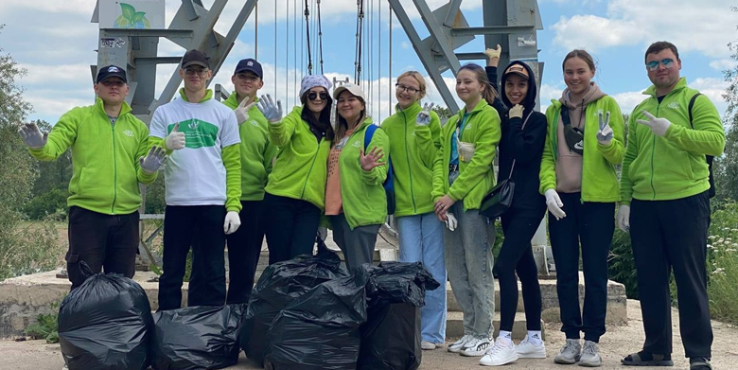
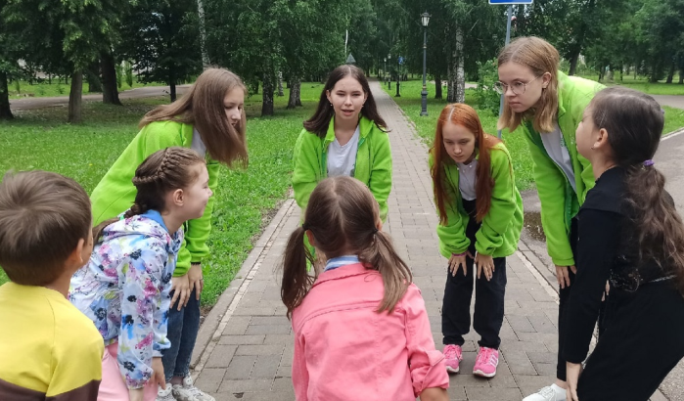
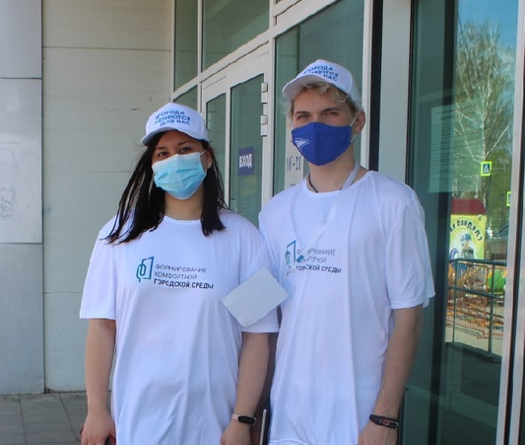
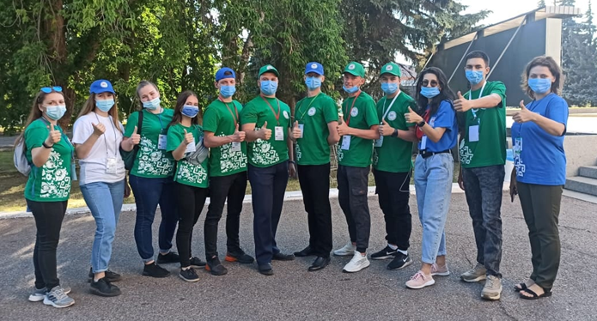
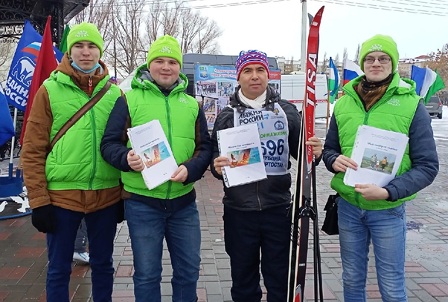
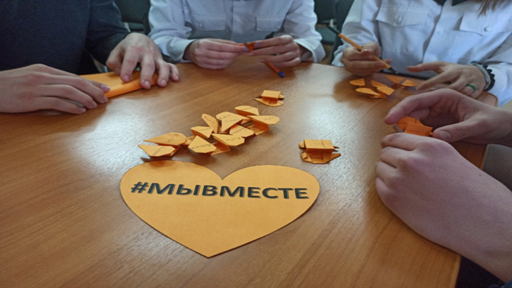
Направления добровольческой деятельности

Slide 6
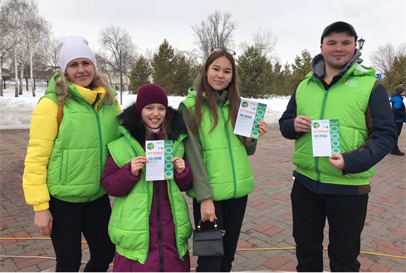
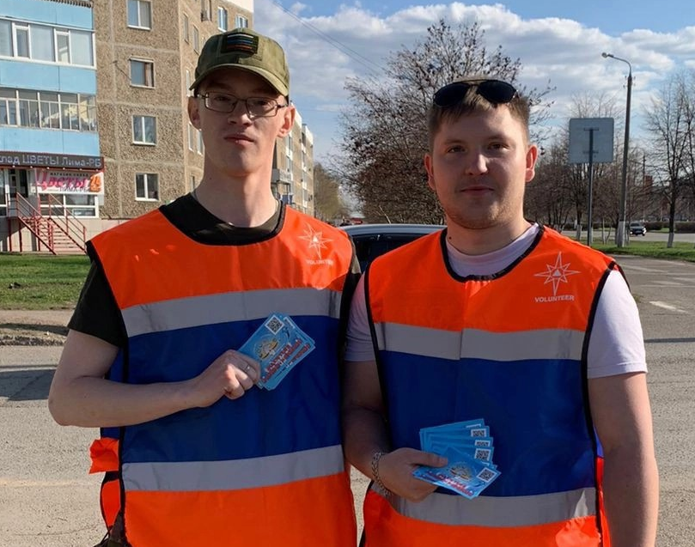
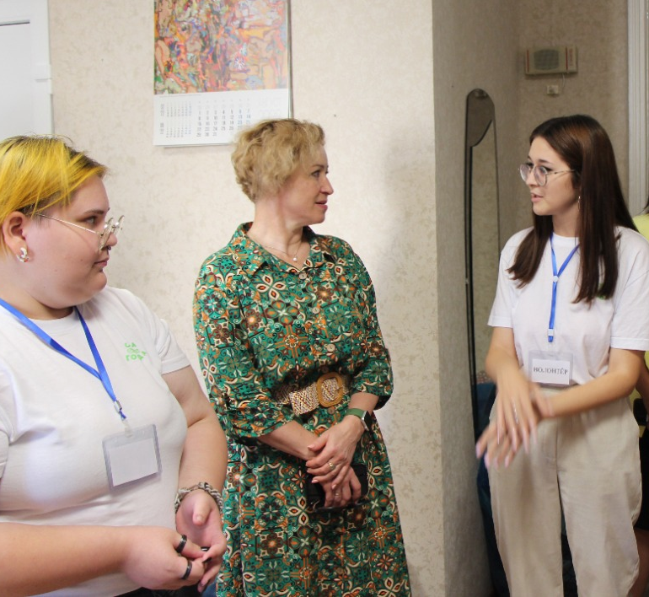
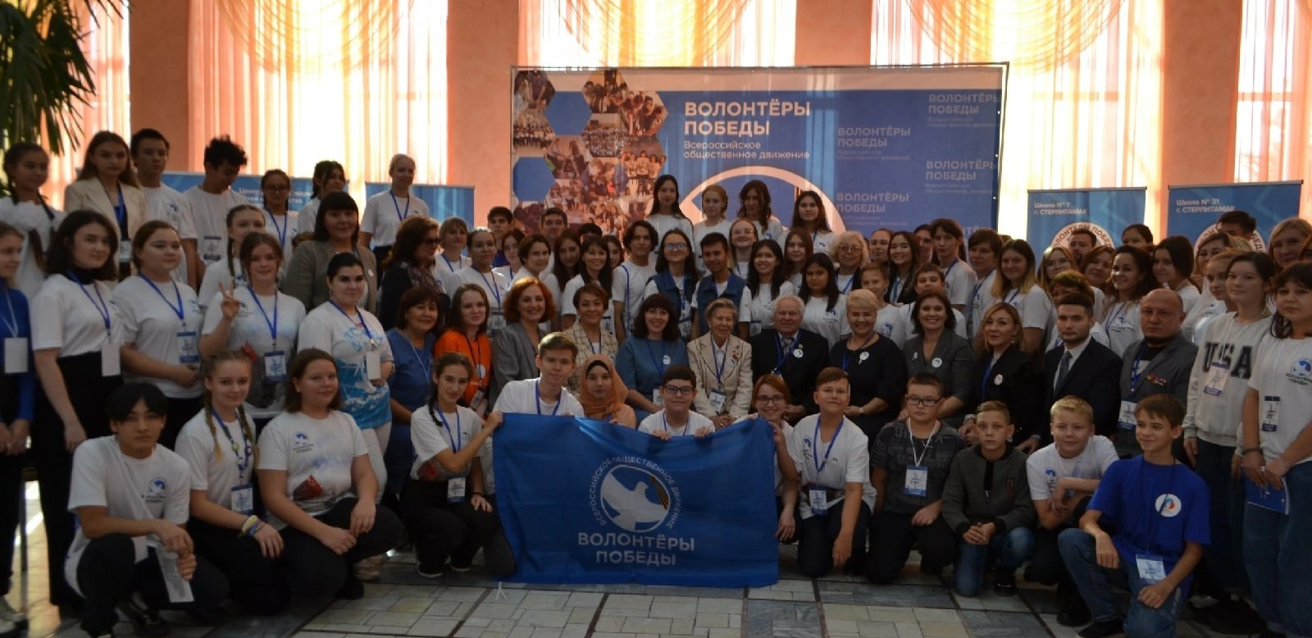
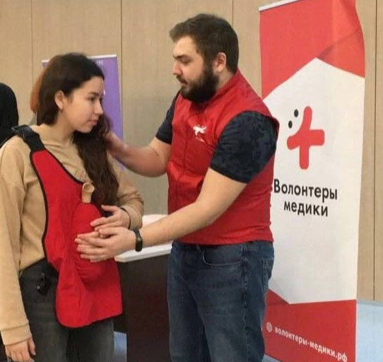
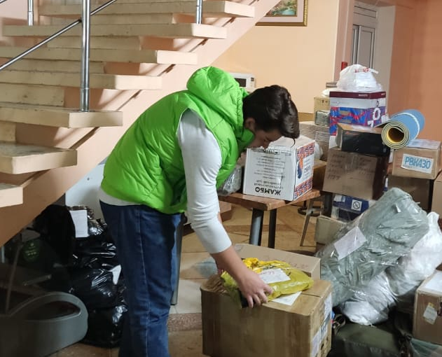
Направления добровольческой деятельности

Slide 7
Обучение добровольцев
В течении своей работы в Объединении, волонтеры получают как теоретическую, так и практическую ценность добровольчества
Вводный курс в мир добровольчества
Тренинг по личностному саморазвитию
Мастер-класс по ораторскому искусству
Тренинг «Стираем страхи»
Курс по работе с сайтом Добро.ру
Практический урок по работе с людьми с инвалидностью и лицами с ограниченными возможностями здоровья
Лекция по работе с пожилыми людьми
Событийное волонтёрство. Разбор функционала
Практический урок «Работа с детьми»
Вводный урок в направление волонтёров безопасности. Обучение оказанию первой медицинской помощи

Slide 8

ВКонтакте ГВО «Сила города»

